Slide 1
Borghild Lundeby, prosjektleder 2030 Stiklestad Nasjonale Kultursenter

Slide 2
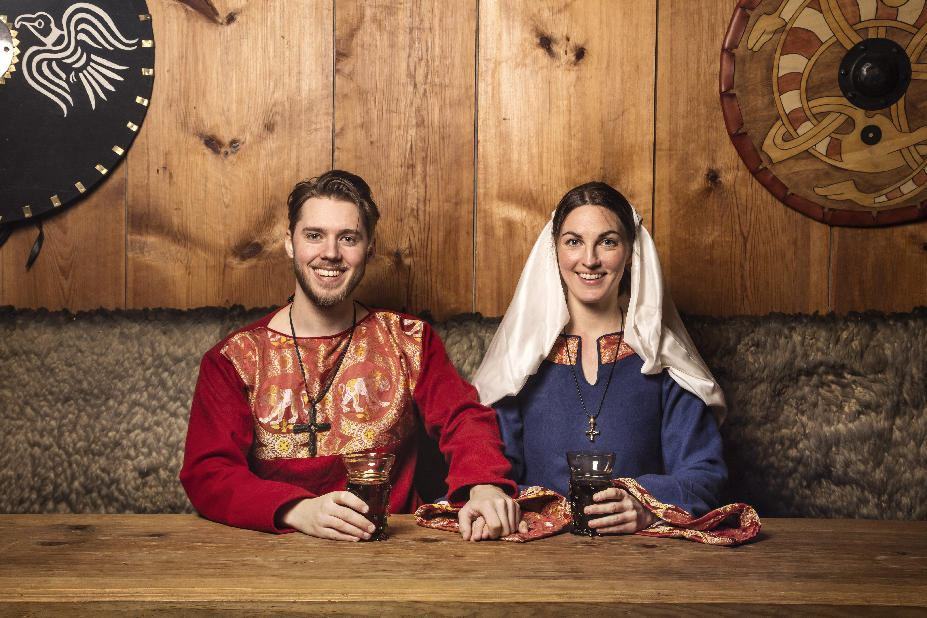
Kongebryllup -
ALLIANSER

Slide 3
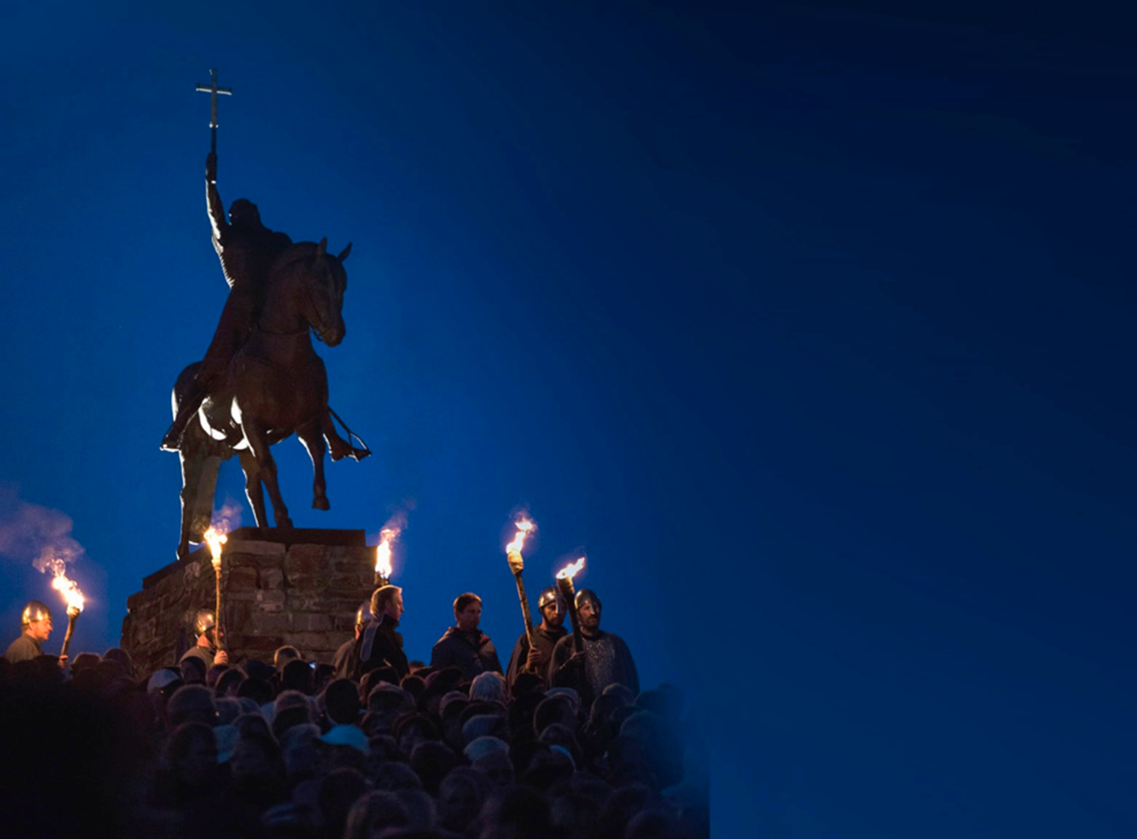
RIKSSAMLING
Fra høvdingesamfunn til kongedømme
Fra norrøn religion til kristendom
Fra maktspredning til sentralmakt

Slide 4
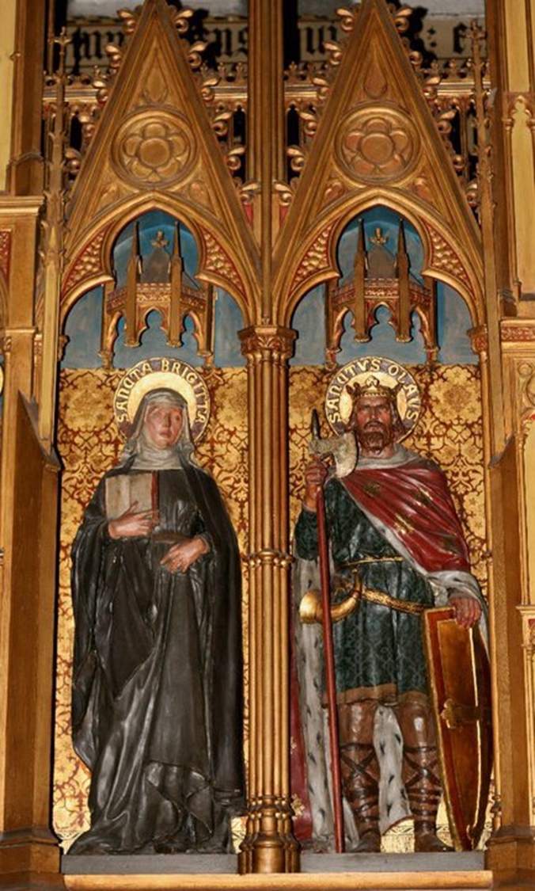
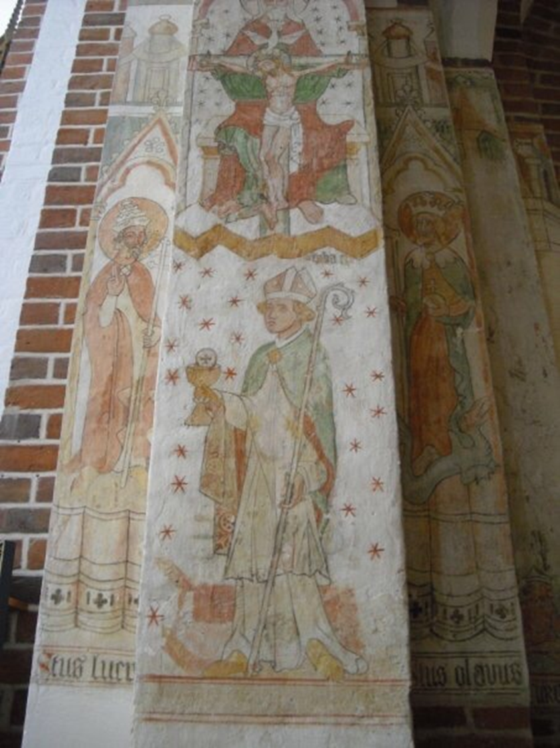

Slide 5
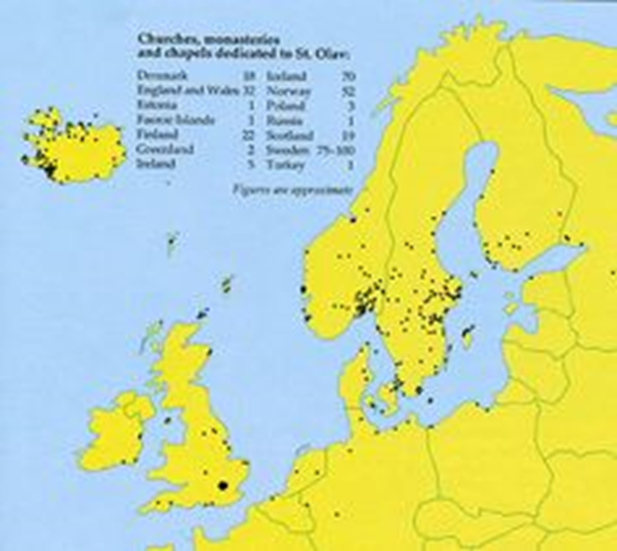
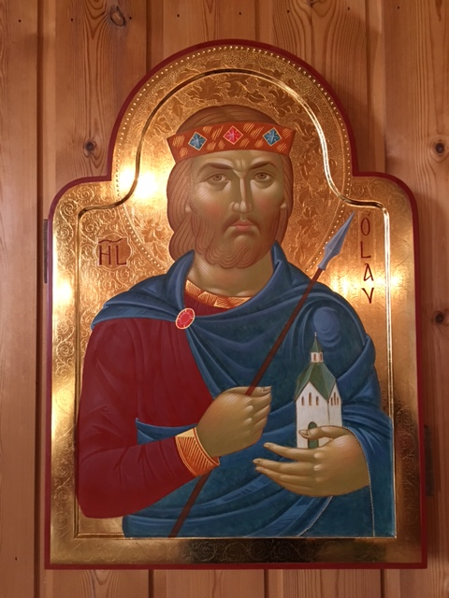

Slide 6
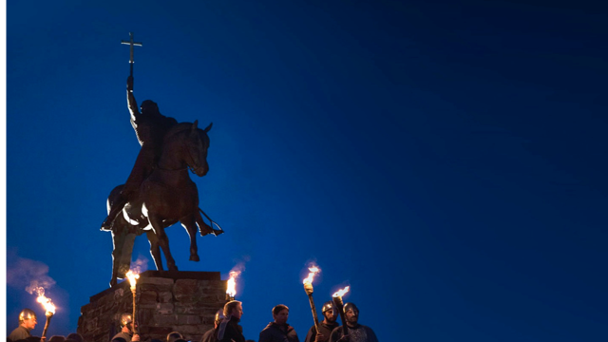
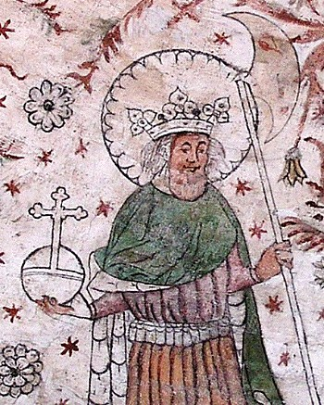
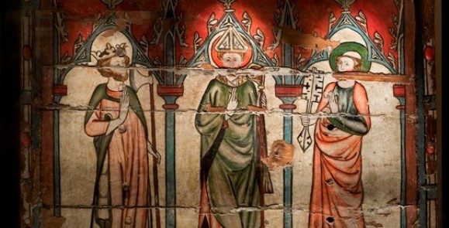
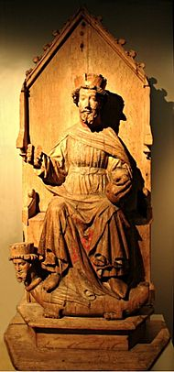
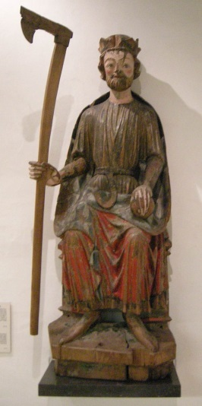
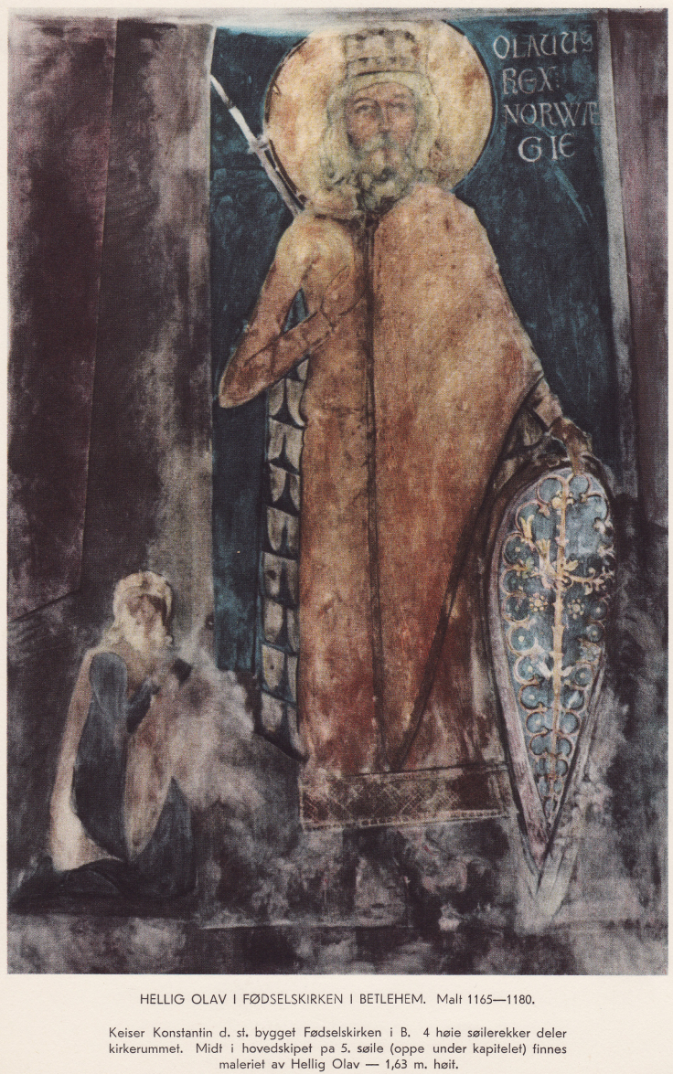
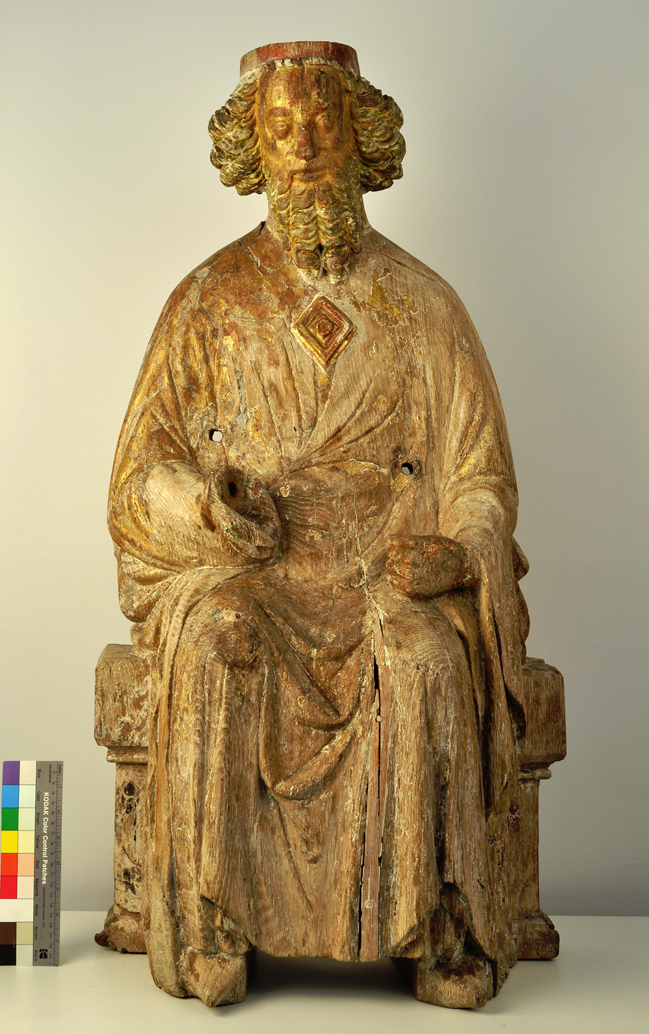
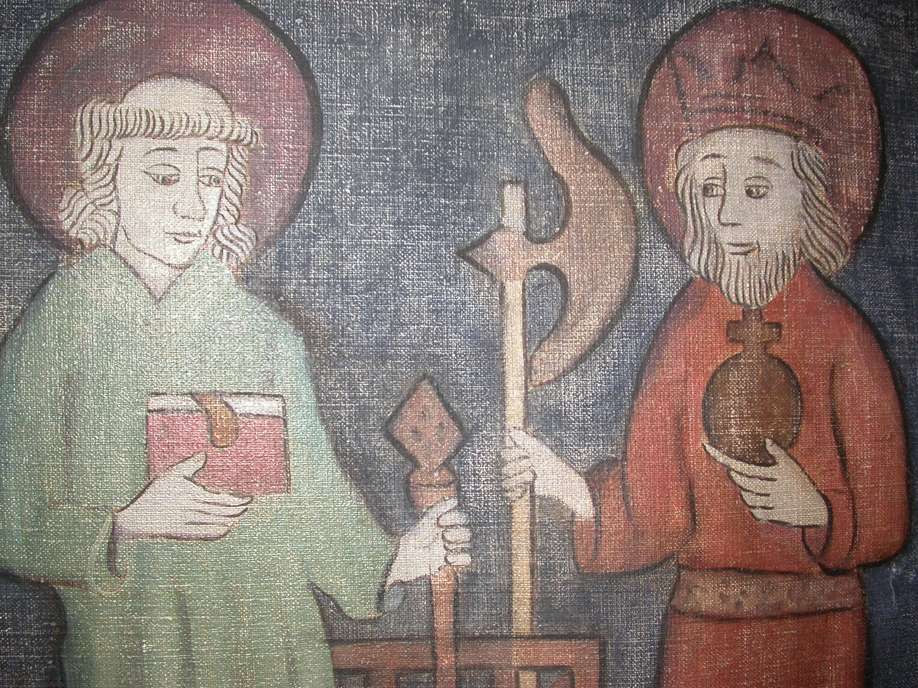
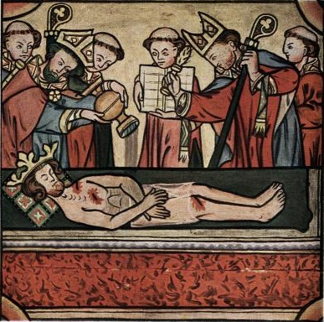
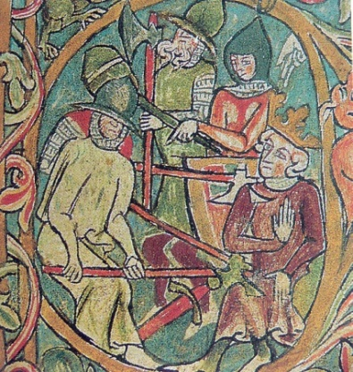
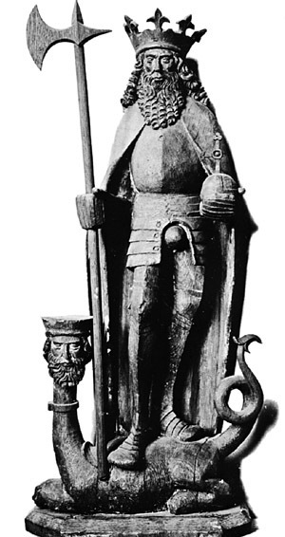
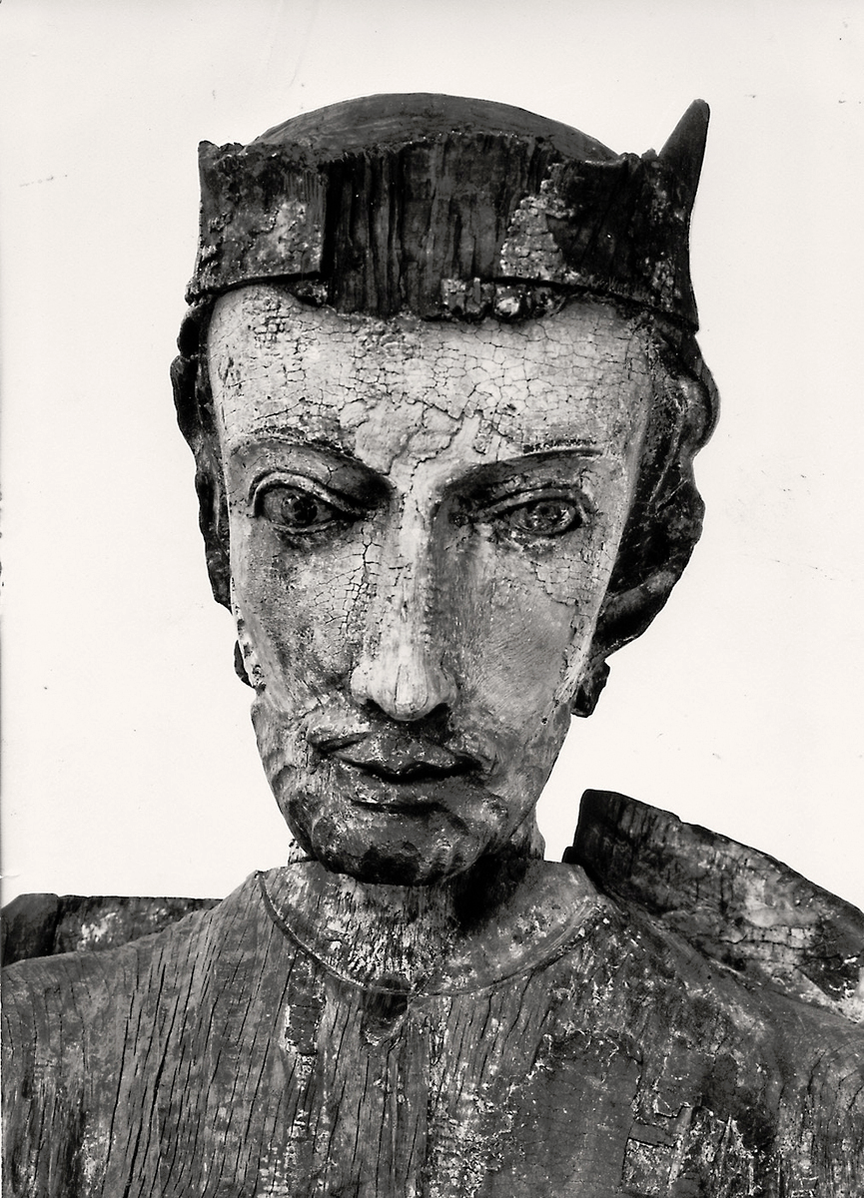
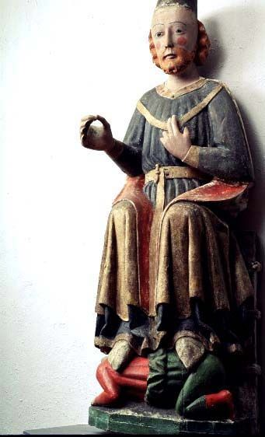
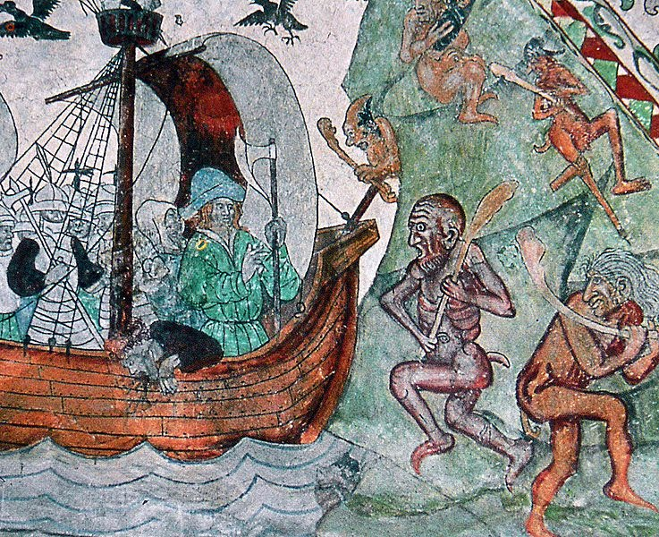
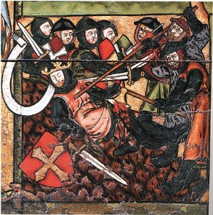
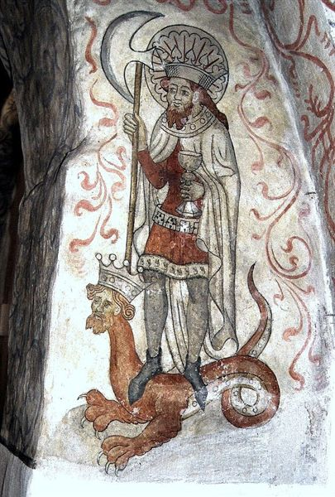
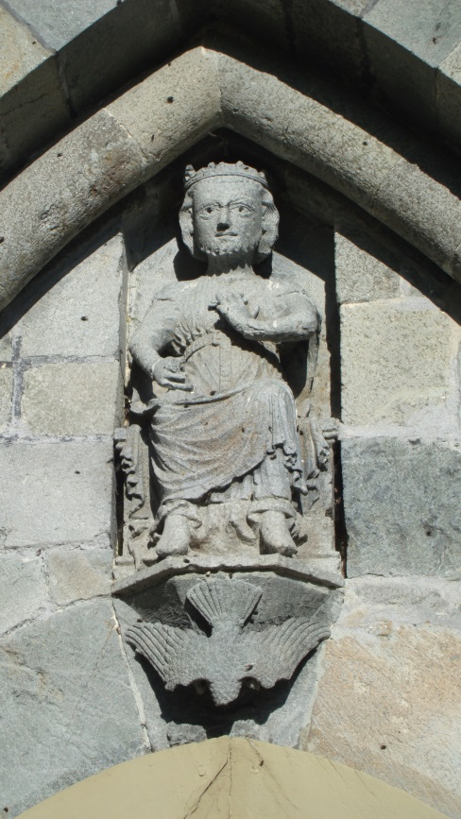

Slide 8
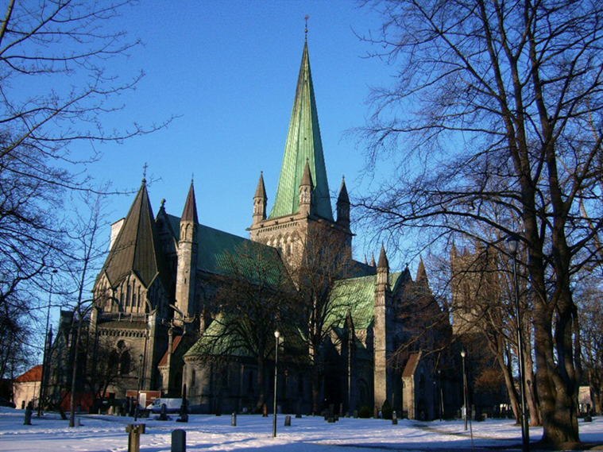

Slide 9
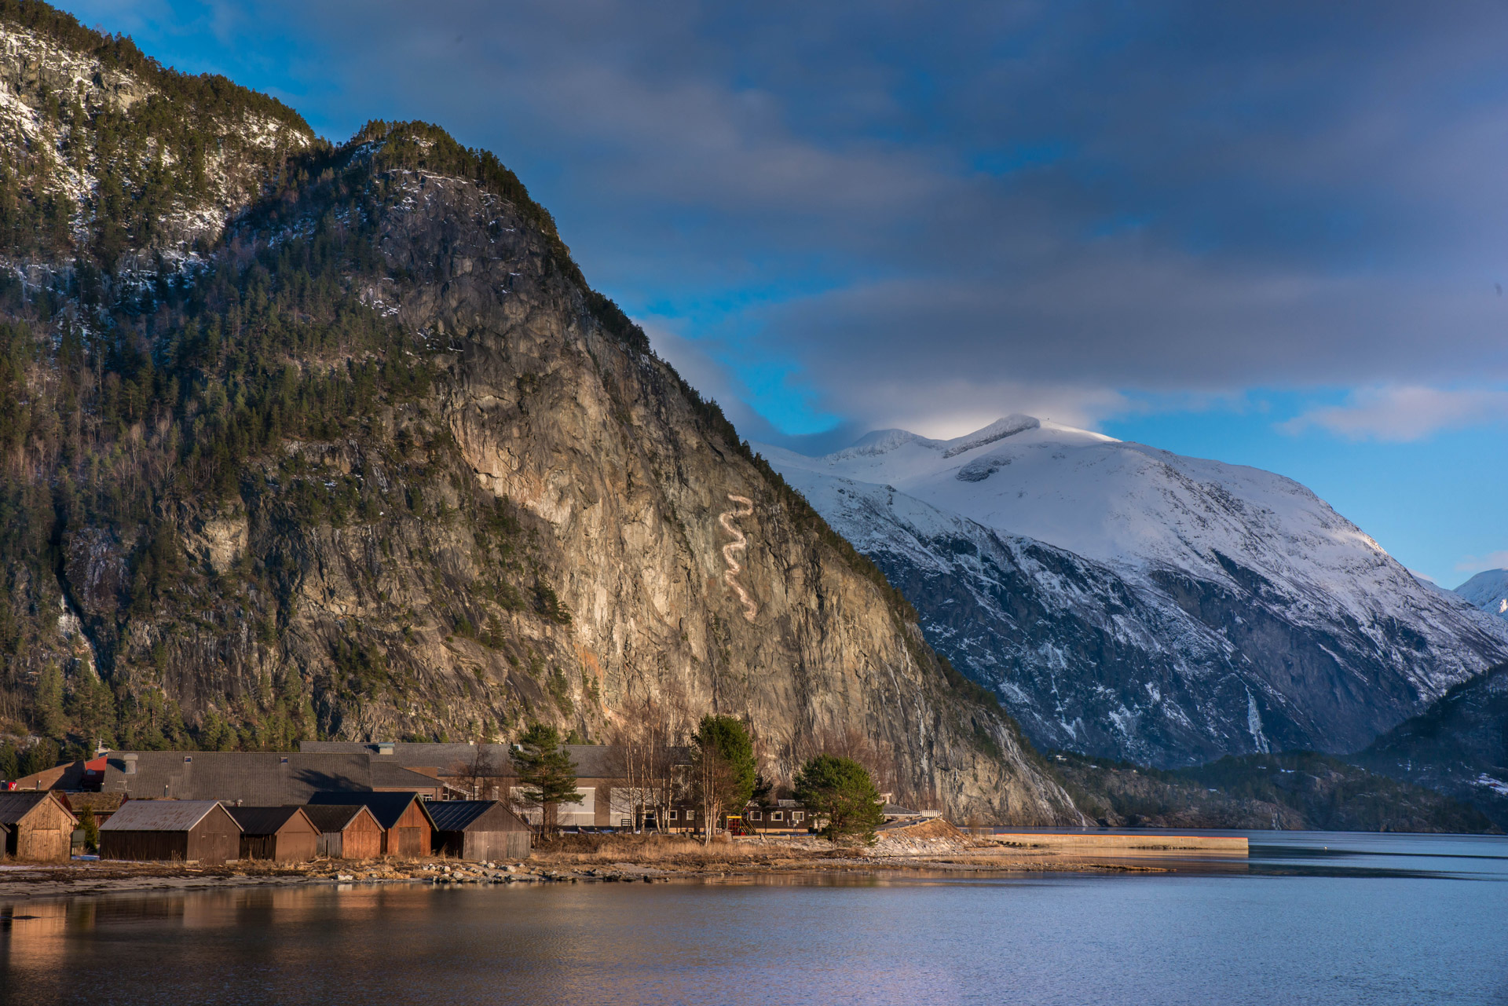

Slide 10
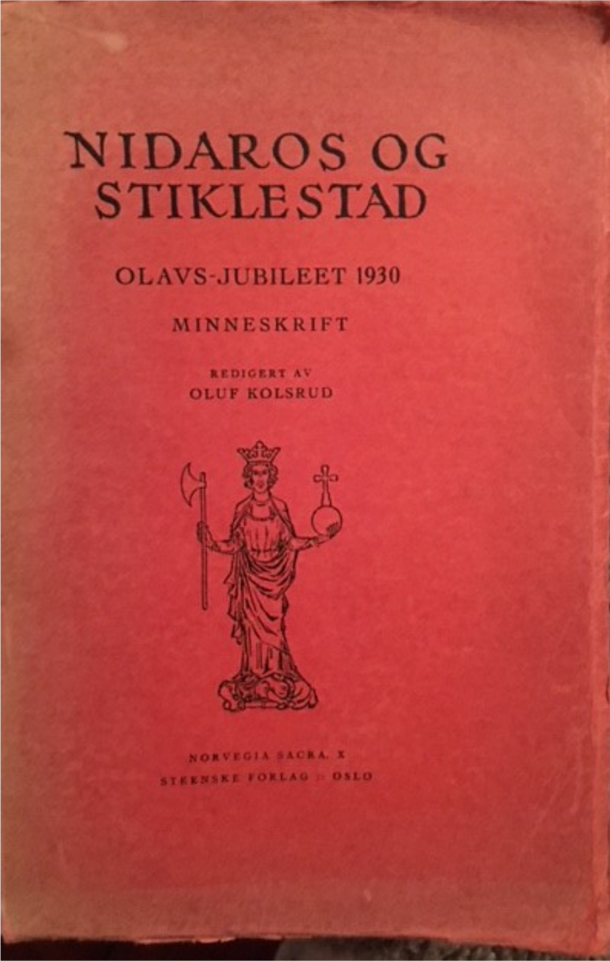
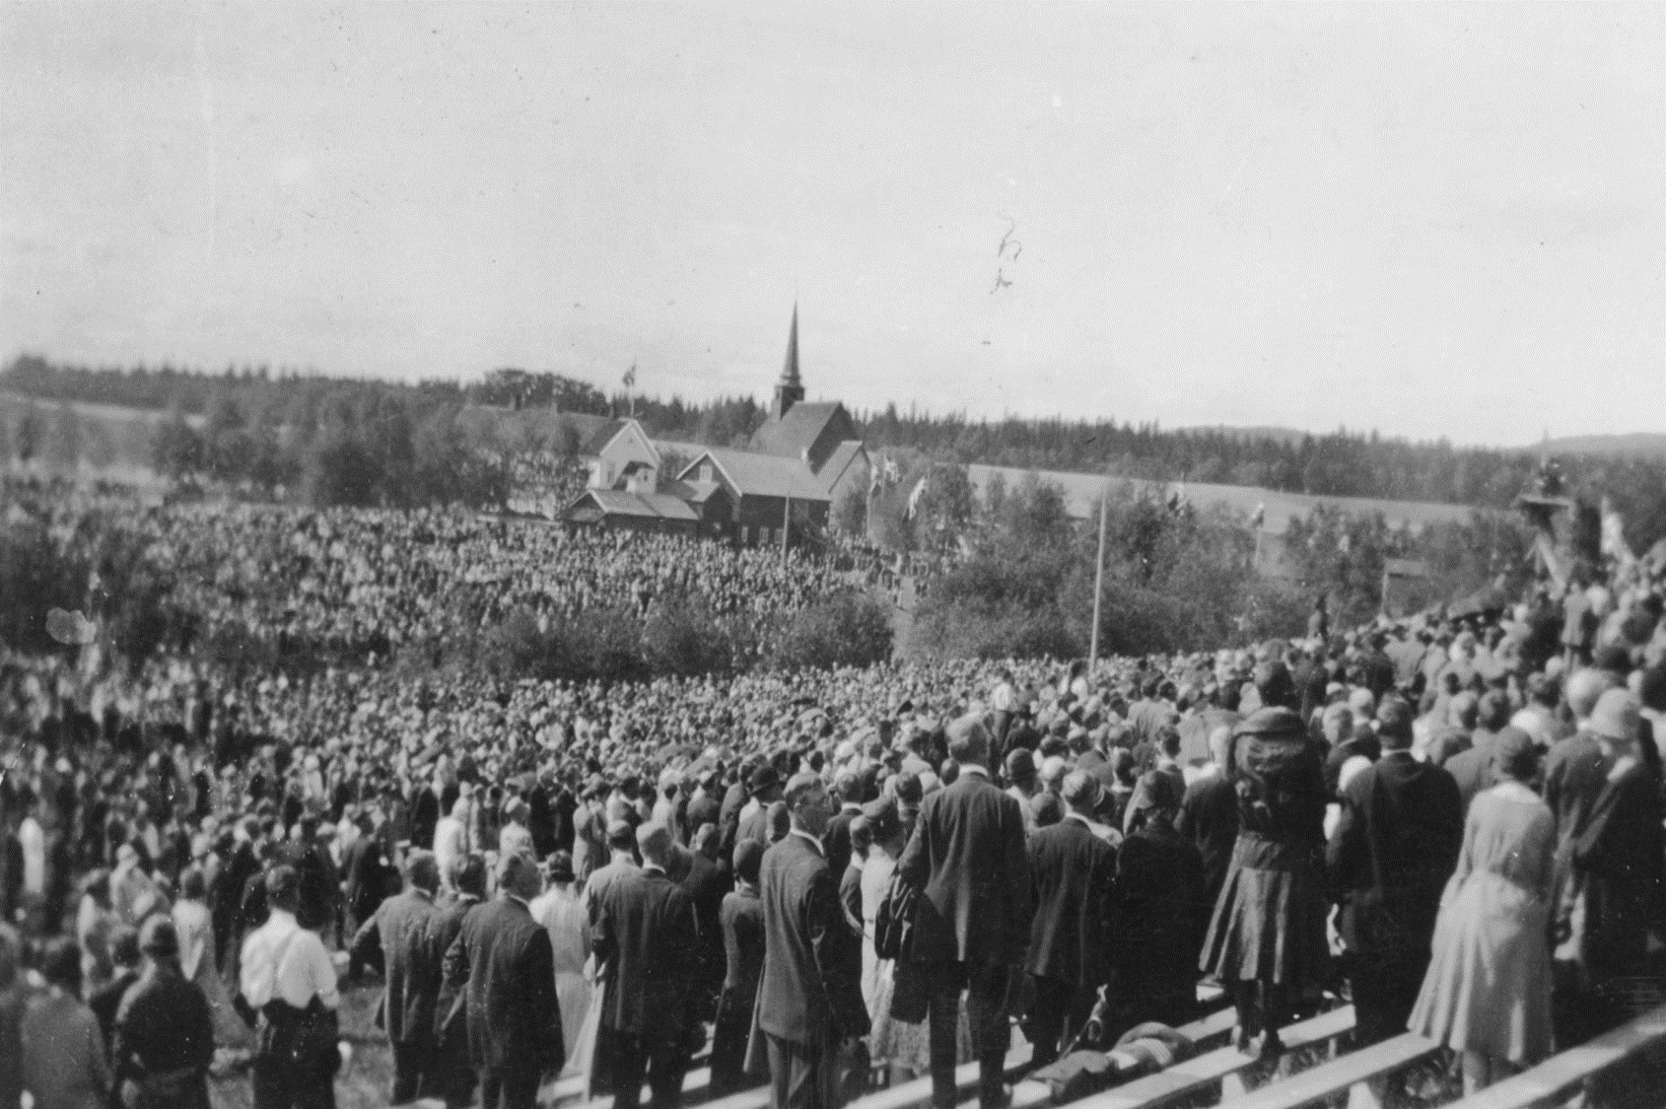
OLAVSJUBILEET 1930

Slide 11
FELLESSKAP Hvordan skaper vi et fellesskap som tåler ulikhet?
VERDIER Finnes det et verdigrunnlag som er ufravikelig?
IDENTITET Hvordan forstår og definerer vi oss selv i møte med andre?
ARV Hva tar vi med oss fra fortiden og hva leverer vi videre?
FORNYELSE Hvordan forme et samfunn i spenningen mellom tradisjon og fornyelse?

Slide 13
Mangfold av historier: NORGE I TUSEN ÅR
Grunnleggende perspektiv:
FELLESSKAP
Inkluderende og kunnskapsbyggende
Fokus samtid og framtid: HVA NORGE HAR VÆRT, ER OG SKAL VÆRE

Slide 14
NASJONALT NETTVERK 2030
- tematisk og stedlig jubileumsfokus år for år fram til 2030
2020 | 2021 | 2022 | 2023 | 2024 | 2025 | 2026 | 2027 | 2028 | 2029 | 2030
 | Religionsskifte og riksdannelse | Fra ting til Storting | Høvding- makt | Olav som lovgiver | Olavs reiser | Olavs slekt | Samisk historie | Fra Snorre til Ibsen | Olav i folkeminnet | Norge ett rike
10 ÅR IGJEN ! | KULTURMØTE OG ENDRING | FOLKE-STYRE | RESSURSER OG RIKDOM | VERDIER I LOVVERKET | IDENTITET | SLEKT OG FAMILIE | TILHØRIGHET | FORTELLINGER OM NORGE | FOLKE-TRADISJON | FELLESSKAP
Stiklestad Nidaros Trøndelag | Hundorp Tolga Oppland Hedmark Mære | Eidsivating Eidsvoll Akershus Hafrsfjord? Rogaland? | Trondenes Bjarkøy Troms Nordland | Moster Hordaland Gulating Sogn og Fj Frosta | Nasjonalt utvandrer jubileum | Sarpsborg Østfold | Sametinget? Samiske museer? | Ibsenfesival? Telemark? Tønsberg? Vestfold ? | Valldal Møre og Romsdal | Stiklestad Nidaros Hovedstaden HELE NORGE
Programsamarbeid, kunnskapsdeling, folkefest og rom for lokale initiativ
Samskaping regionale jubileumskomiteer og SNK/Nasjonaljubileet 2030
FELLESSKAP
IDENTITET VERDIER ARV FORNYELSE

Slide 15
Oppdrag til SNK i statsbudsjett 2017: Forberede nasjonaljubileum 2030
Nasjonalt eierskap
Eierskap kjernehistorie
Kongen
Regionalt/lokalt eierskap
- aktører i hele landet
Stiklestad Nasj. Kultursenter
Trøndelag fylkeskommune
Storting
Sameting
Biskopen i Nidaros
Verdal kommune
Relevante sektormyndigheter
Nidaros Domkirkes Restaurer.
Trondheim kommune
Den norske kirke
Forskningsråd/ Akademia
Olavsfestdagene
Opplysnings-
vesenets fond
Styringsgruppe Nasjonaljubileet 2030
Innovasjon Norge
Klyngesamarbeid NORGE I TUSEN ÅR
Riksantikvaren
Norsk Rikskringkasting
Nasjonaljubileet 2030
NORGE I TUSEN ÅR
…………
Partnerskap
Nasjonalt forsknings
program
.
.
Nasjonal skolesatsing
.
Nasjonal
tro og livssyn
satsing
Nasjonal pilegrims
stafett
.
………………..
Nasjonal reiselivs
satsing
.
.
Frivillighets
satsing
.
.
.
.
.
.
.
.
.
.
.
.
.
.
.
.
.
.
.
.
.
.
.
.
.
.
.
.
.
.
.
.
.
.
.
.
.
Nasjonale programsatsinger
Sentrale fag og formidlingsinstitusjoner som ønsker å programmere 2030 og som distribuerer aktivitet ut i sine nettverk regionalt og lokalt.

Slide 16
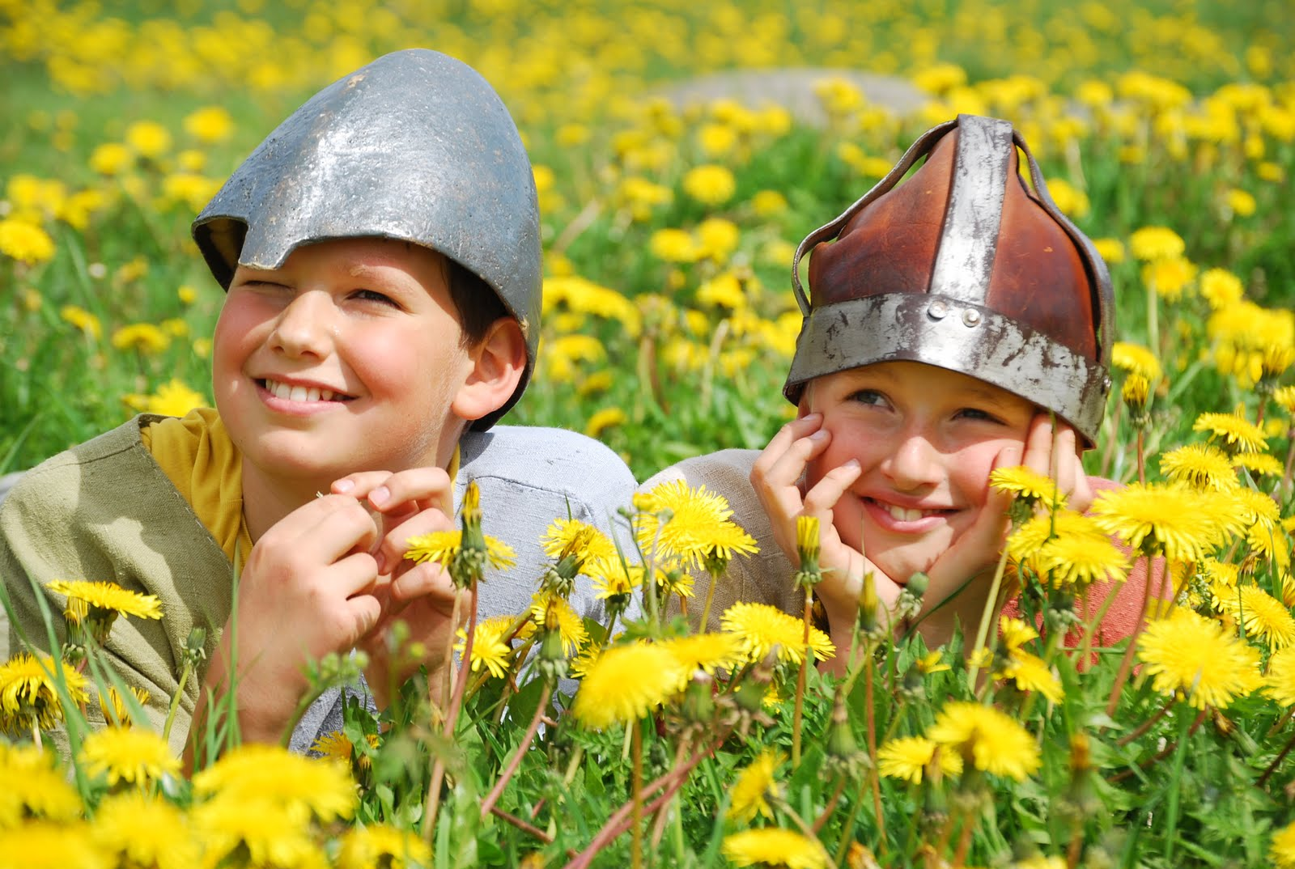
Sammen skal vi skape Norge for nye tusen år

